Slide 1
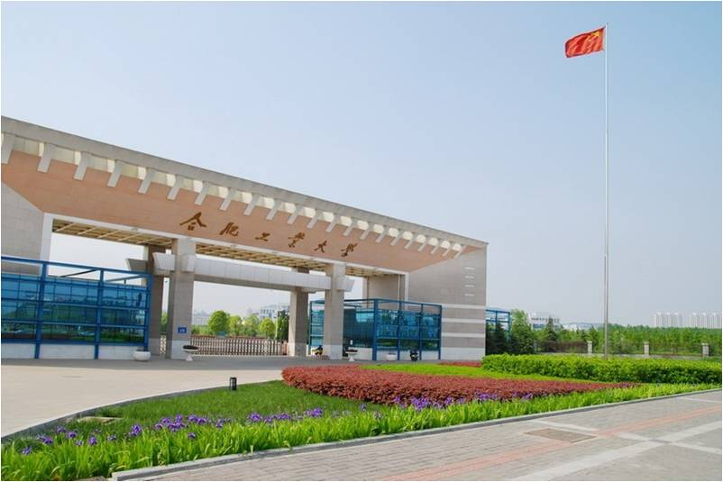
数字电路与逻辑设计
数字电路与逻辑设计

Slide 2
第1章 数制与码制
第2章 逻辑函数及其化简
第3章 集成逻辑门电路
第4章 组合逻辑电路
第5章 触发器
第6章 时序逻辑电路
第7章 半导体存储器
第8章 可编程逻辑器件
第9章 脉冲波形的产生和整形
第10章 数模和模数转换器

Slide 3
7.1 概述
半导体存储器:
用集成工艺制成，
以半导体器件为基本存储单元，
每一个存储单元对应唯一的地址代码，
可以用来存放一位或多位二进制信息。

Slide 4
7.2 半导体存储器基础
7.2.1 半导体存储器的分类
按照半导体制造工艺可分为:
(1) 双极型
(2) MOS型

Slide 5
双极型半导体存储器:
以双极型触发器为基本存储单元，
访问速度快，
功耗较大、价格较高、工艺复杂，
主要用于速度要求较高的场合（如在计算机中用做为高速缓存）。

Slide 6
MOS型半导体存储器:
采用MOS工艺制造，
以 MOS触发器或电荷存储结构为基本存储单元，
相比双极型存储器而言，
功耗低、集成度高、成本低，
但速度比双极型存储器慢。

Slide 7
存储器按应用角度可分类为:
随机存储器RAM(Random Access Memory)
只读存储器ROM(Read Only Memory)
RAM:
可读、可写的存储器，用于存放一些临时性的数据。
优点:
读写方便，使用灵活。
缺点：
断电后，存储的数据会丢失，
称为：易失性存储器。

Slide 8
按存储原理不同
RAM包括:
静态存储器（SRAM：Static Random Access Memory）
动态存储器（DRAM ：Dynamic Random Access Memory）
DRAM结构简单、集成度高、速度慢，
SRAM则恰好相反。

Slide 9
ROM：
常用来存放永久性的、不变的信息，
内容只能随机读出而不能写入，
断电后信息不会像RAM一样丢失。
称为：非易失性存储器。

Slide 10
SRAM
(Static RAM)：静态RAM
RAM (Random-Access Memory)
DRAM
(Dynamic RAM)：动态RAM
存储器
固定ROM
ROM
(Read-Only Memory)
PROM
可编程ROM
EPROM
E²PROM
Flash memory

Slide 11
7.2.2 半导体存储器的主要技术指标
1. 存储容量
2. 存取时间
3.存储器功耗
4.存储器可靠性
1、存储容量
存储器能够容纳的二进制信息的多少。
存储器中的一个基本存储单元能存储1个bit的信息（0或1）
存储容量就是存储器所包含的基本存储单元的总数。
例：容量=16Kb=16(位）X 1024(10¹⁰)=16384bit

Slide 12
2. 存取时间
存取时间:
存储器完成一次数据存取所用的平均时间
通常用读(或写)周期来描述，即连续两次读取（或写入）操作所间隔的最短时间。
该技术指标反映了存储器的工作速度。
注意:
存取时间和存储周期（连续启动两次读操作所需间隔的最小时间）严格意义上来说是不一样的，通常存储周期略大于存取时间。

Slide 13
3. 功耗
存储器功耗:
存储器在正常工作时所消耗的电功率。
反映了存储器耗电的多少，同时也反映了其发热的程度。
功耗和存取速度有关（存取速度越快，功耗也越大）
在保证存取速度前提下，存储器的功耗越小越好。

Slide 14
4. 可靠性
可靠性:
存储器对对周围电磁场、温度和湿度等的抗干扰能力。
存储器的可靠性：用平均故障间隔时间(MTBF：Mean Time Between Failures)来衡量。
MTBF越长，可靠性越高，存储器正常工作能力越强。

Slide 15
7.3 只读存储器（ROM）
在正常工作状态下只能从中读取数据，
不能快速地随时修改或重新写入数据。
只读存储器按照数据写入方式特点不同，
可以分为:
固定ROM
可编程ROM(PROM)

Slide 16
7.3.1固定ROM
固定ROM的内容:
由生产厂家按用户要求在生产过程中写入芯片，但写入后不能修改。
固定ROM主要由：
地址译码器和存储阵列两部分组成。

Slide 17
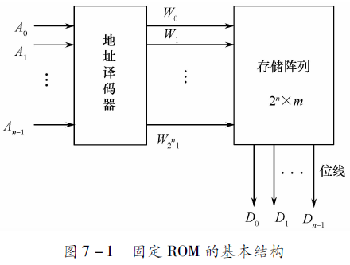
地址输入线
译码输出线（字线）
数据输出线（位线）
存储容量

Slide 18
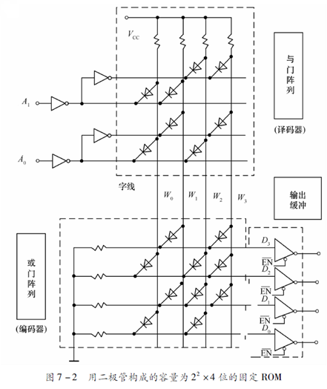
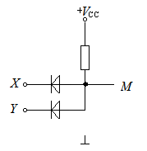
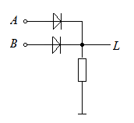
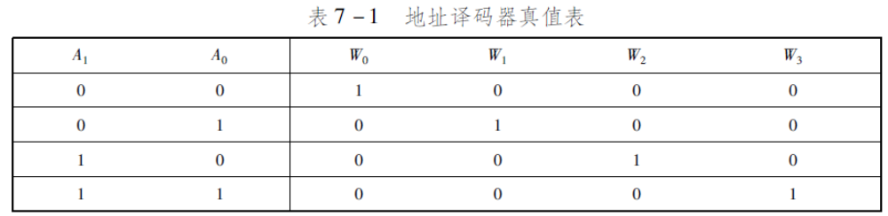
ROM的工作原理
与门电路构成地址译码器
或门电路构成存储电路
真值表

Slide 19

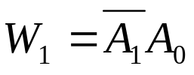



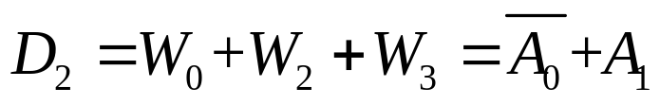


真值表
对应的表达式
输出与地址译码器输出端字线以及地址译码器输入的逻辑关系为
每个交叉点即是一个存储单元，共有4×4=16个存储单元。

Slide 20
输出端的三态门作为缓冲器，
通过使能端实现对输出的三态控制，
作用：
提高带负载能力，
将输出的高、低电平变换为标准的逻辑电平。

Slide 21
7.3.2可编程ROM
为了提高ROM使用的灵活性，
采用：内容可以由用户来定义的ROM 产品，
使ROM在使用中具有可编程性。
PROM
可编程ROM
EPROM
E²PROM
Flash memory

Slide 22
1.一次性可编程ROM(PROM )
一次性可编程ROM （PROM ：Programmable Read Only Memory）：
在固定ROM基础上发展起来的，
总体结构与固定ROM类似，
不同的是存储单元和输出电路。
PROM可以分为:
熔丝型和结破坏型。
只能编程一次。

Slide 23
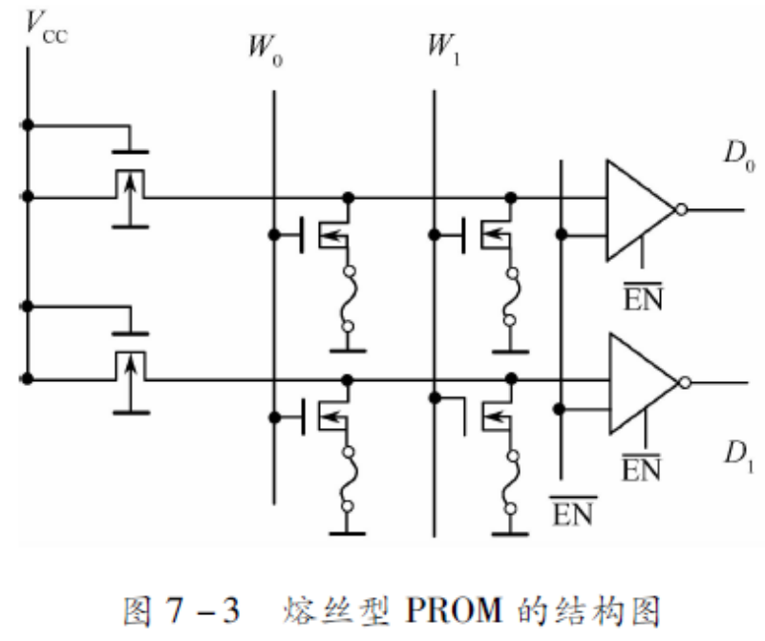
熔丝型PROM的存储矩阵结构示意图
每个存储单元由一个MOS 管和一根熔丝组成，
出厂时，每一根熔丝都与位线相连，
熔丝用熔点很低的合金或很细的多晶硅导线制成。
当熔丝没有熔断时，存储单元相当于存1。
当熔丝熔断时，存储单元相当于存0

Slide 24
用户在使用时只需根据程序的需要，
利用编程写入器对选中的基本存储电路通以合适的电流，将熔丝烧断即可。
注意：
熔丝一旦熔断，不可恢复。

Slide 25
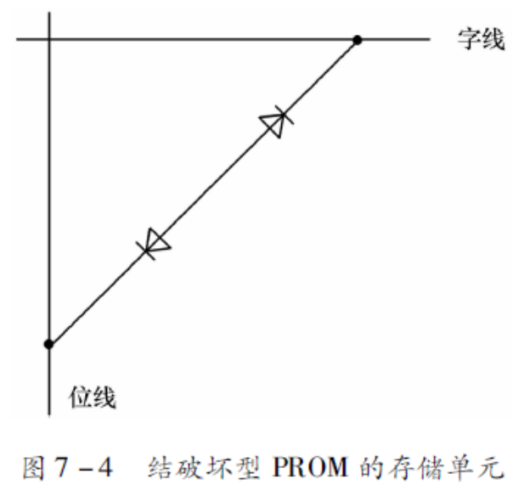
结破坏型PROM
由一对二极管组成
正常工作时，这对二极管处于截止状态，
存储的信息为“0”。
对于需要写入“1”的存储单元，
在其位线加以100mA~150mA电流将相应存储单元的反接二极管的PN结击穿短路即可。

Slide 26
可擦除的可编程只读存储器，物理结构上是MOS型结构。
根据擦除芯片内已有信息的方法不同，
可擦除、可再编程ROM可分为:
(1).紫外线擦除PROM
(2).电擦除PROM
(3).快闪存储器

Slide 27
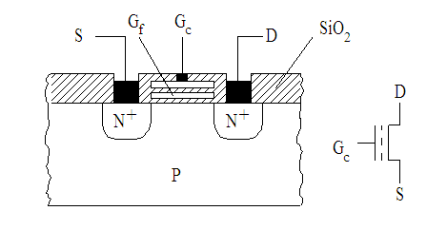
2. 紫外线擦除PROM
紫外线擦除PROM (EPROM：Erasable Programmable Read Only Memory)
一种可以进行多次擦除和改写操作的ROM
与 PROM 的总体结构相似，只是采用了不同的存储单元。
SIMOS管

Slide 28
EPROM 芯片封装出厂时所有存储单元的浮栅均无电荷，可认为全部存储了“1”。
用户需编程时，必须在 SIMOS 管的漏级和源级之间加上较高的电压（约 25V），
同时在控制栅上加高压正脉冲（50ms宽的25V正脉冲），
就能够向浮置栅注入电荷，相当于向存储单元写入“0”。
原来没有注入电荷的浮栅仍然存储信息“1”。

Slide 29
常用的EPROM集成片有:
2716（2K×8位）、2732（4K×8位）、2764（8K×8位）、27128（16K×8位）等。
存储单元都采用了 SIMOS 管，电路结构相同，仅仅是存储容量有差别。

Slide 30
3．电擦除PROM (E²PROM：Electrically Erasable Programmable ROM)
EPROM必须使用紫外线来擦除存储的信息，
并且是对整个芯片进行的，
不能只擦除个别单元或个别位，
擦除时间较长，
且擦写均需离线操作，使用起来不方便。

Slide 31
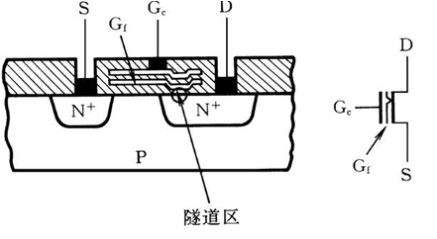
E²PROM采用金属—氮—氧化硅(MNOS)工艺生产，
不要借助紫外线照射，
只需在高电压脉冲或在工作电压下就可以进行擦除。
具有对单个存储单元在线编程的能力，
芯片封装简单，对硬件线路没有特殊要求，操作简便，信息存储时间长，
给需要经常修改程序和参数的应用场合带来了极大的方便。

Slide 32
E²PROM集成芯片在内部设置了升压电路，
擦、写、读都可在+5V 电源下进行，不需要编程器，
改写E²PROM的内容非常方便，
可以在线编程，擦写共需时间在几百纳秒到几十毫秒之间，
存储内容的保存时间达20年以上，改写次数高达1万次以上。

Slide 33
4. 快闪存储器
快闪存储器（Flash Memory）
新一代电信号擦除的可编程ROM。
既吸收了EPROM结构简单、编程可靠的优点，
又保留了E²PROM的隧道效应擦除的快捷特性，
具有集成度高、容量大、成本低和使用方便等特点。

Slide 34
具有:
集成度高、容量大、成本低、使用方便等优点;
应用日益广泛
如用于数码相机、MP3、数字式录音机等。

Slide 35
7.3.3 ROM的应用
ROM的地址译码器是：与逻辑阵列
位线与字线间的逻辑关系是：或逻辑关系
位线与地址码之间是：与或逻辑关系
最小项译码器相当一个：与矩阵
ROM矩阵相当一个：或矩阵
整个存储器ROM是：一个与阵列加上一个或阵列组成

Slide 36
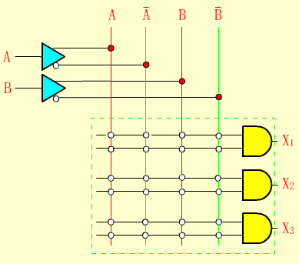



● 1、与逻辑阵列
?
X
输出是输入变量的与函数
X
X
三态门
PLD输入缓冲门

Slide 37
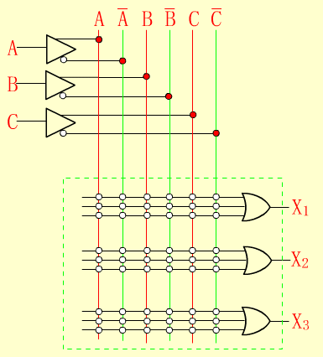



● 2、或逻辑阵列
输出是输入变量的或函数

Slide 38
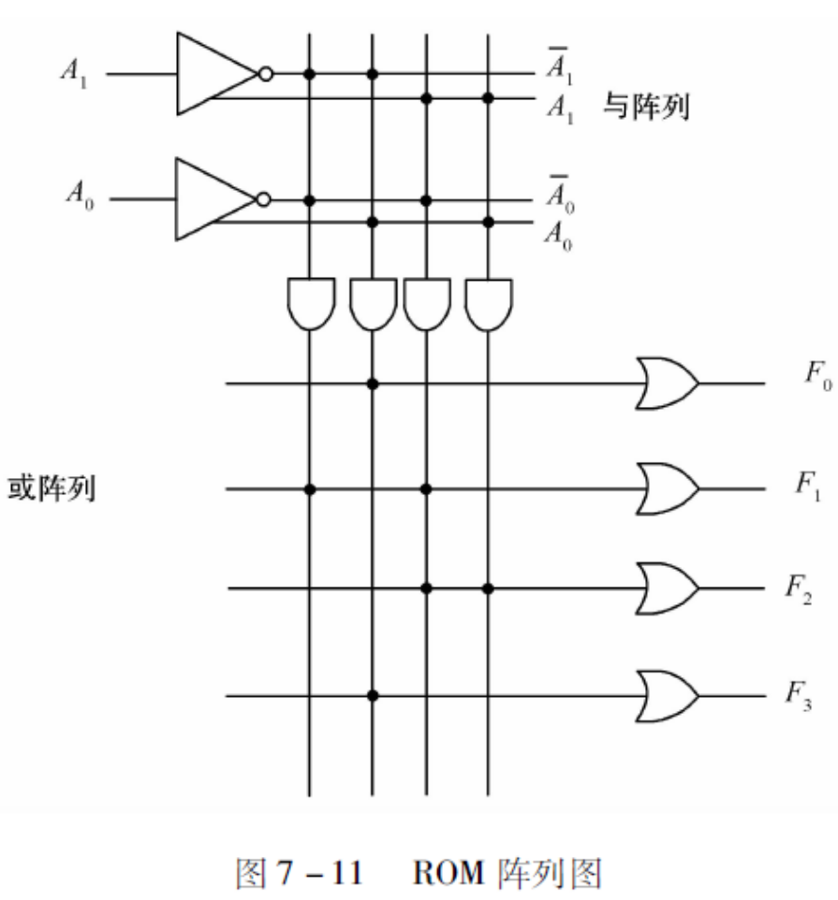
输入为两变量的固定ROM的阵列图

Slide 39
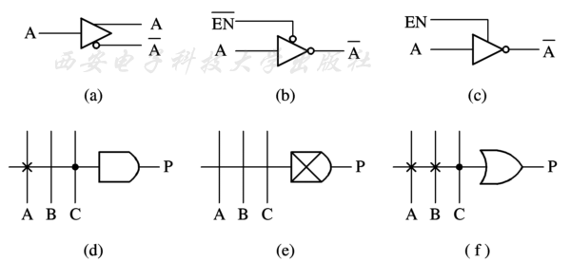
基本逻辑门的简化表示法

Slide 40
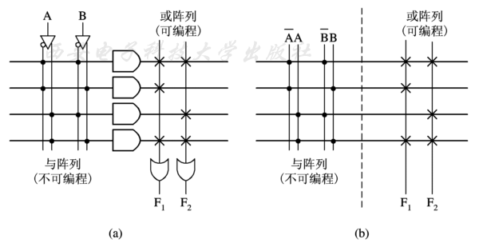
与-或阵列图

Slide 41
可以用ROM实现任何组合逻辑函数
列出该函数的真值表，
以最小项相或的原则，
直接画出存储矩阵的阵列图。

Slide 42
通常用ROM实现逻辑函数的步骤：
（1）根据逻辑函数的输入、输出变量个数确定合适的ROM芯片；
（2）列出真值表或卡诺图；
（3）对ROM进行编程，画出阵列图。

Slide 43
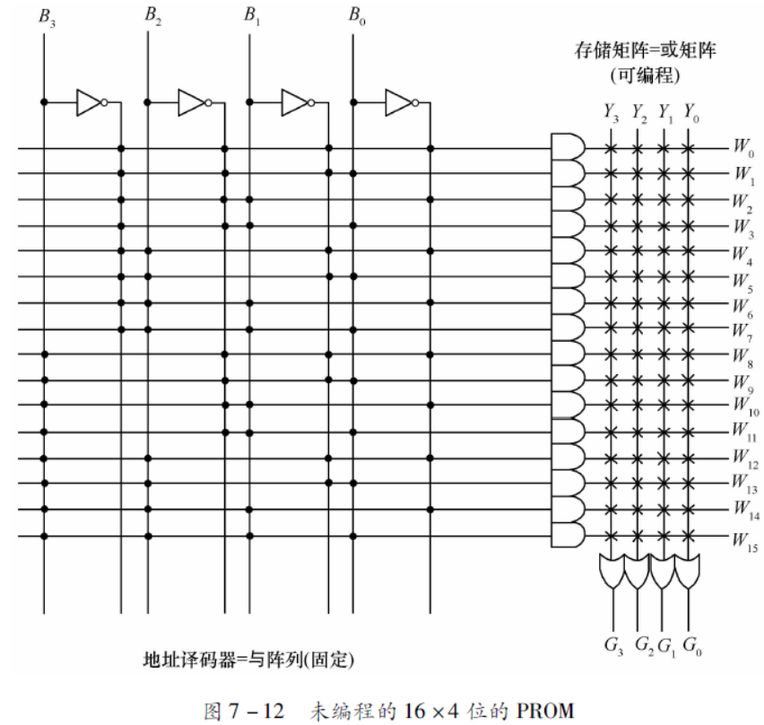
例7-1．试用PROM将4位二进制码B₃B₂B₁B₀转换成循环码G₃G₂G₁G₀。
解：(1) 选择16×4位的PROM实现码型转换，未编程的16×4位的PROM。

Slide 44
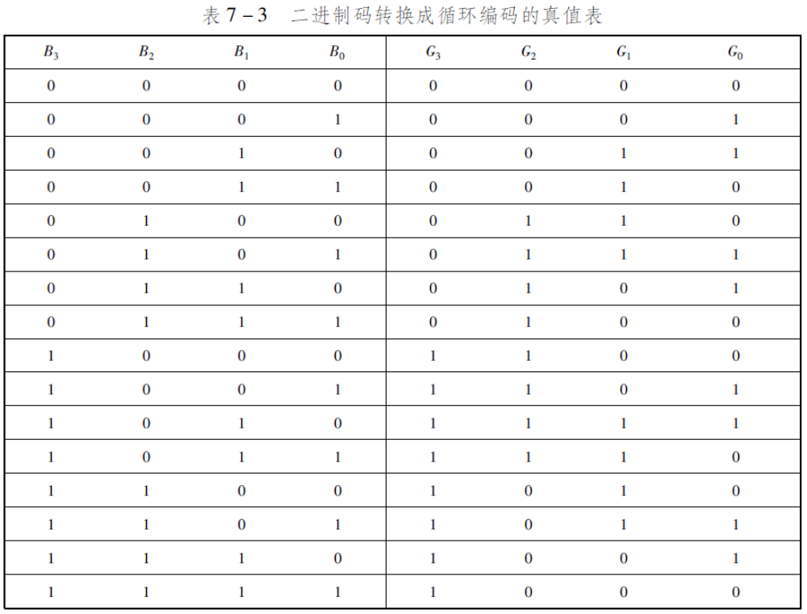
(2) 列出二进制码转换成循环码的真值表

Slide 45
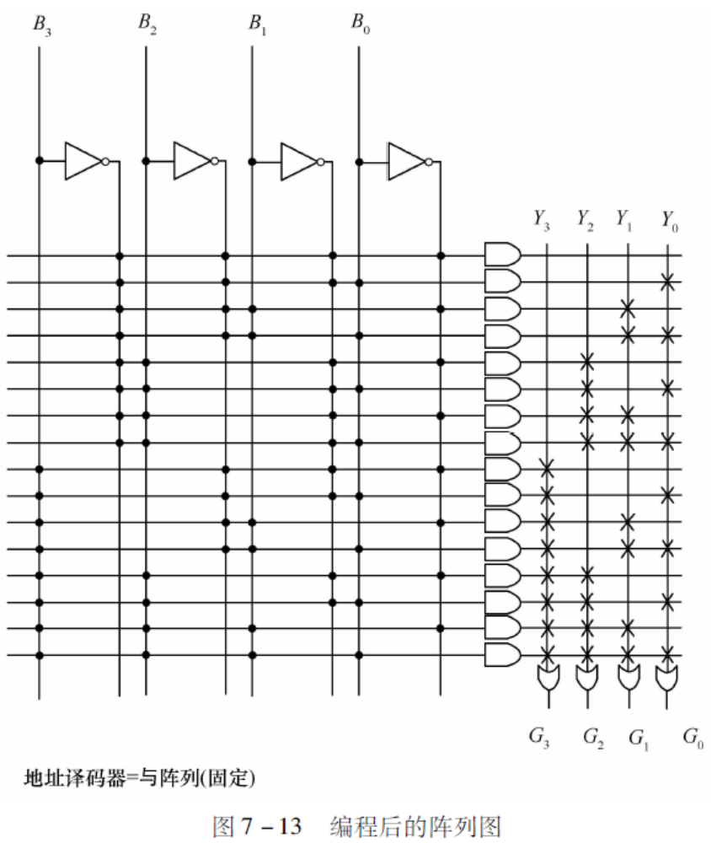
(3) 画出编程后的阵列图

Slide 46
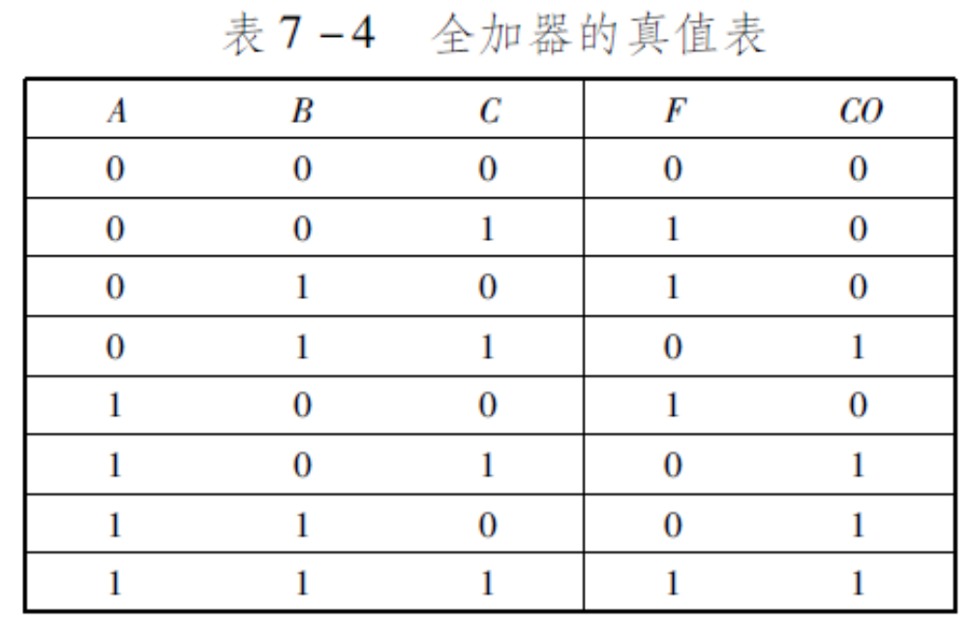
例7-2．试用ROM设计全加器。
解：(1) 选择8×2位的PROM实现全加器。
(2) 列出全加器的真值表

Slide 47
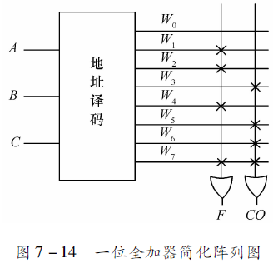
（3）画出编程后的阵列图

Slide 48
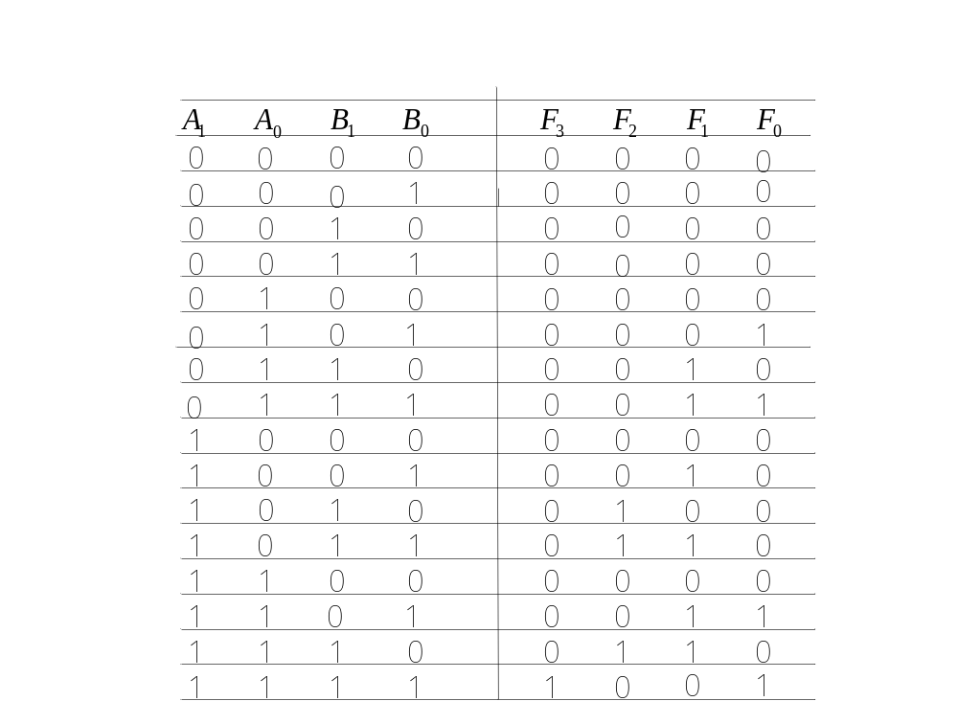
练习：试用16×4位的ROM设计一个两个2位二进制数相乘的乘法器电路。

Slide 49
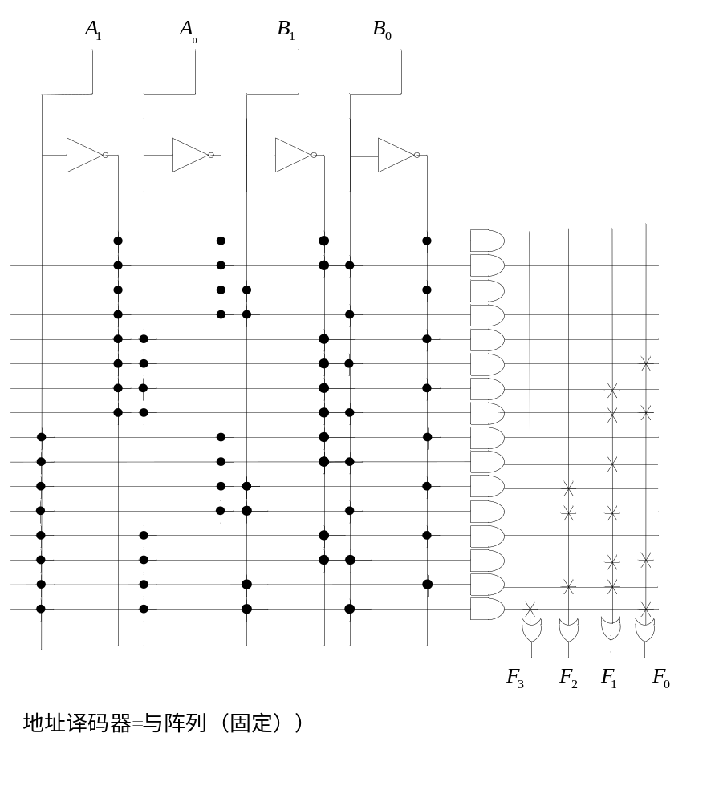

Slide 50
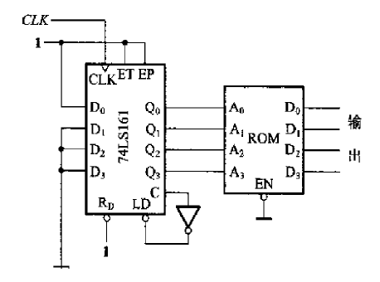
例：用16*4位的ROM和74LS161组成的脉冲分频电路，
ROM的数据表如表所示，说明输出与CLK信号频率的
关系。

Slide 51
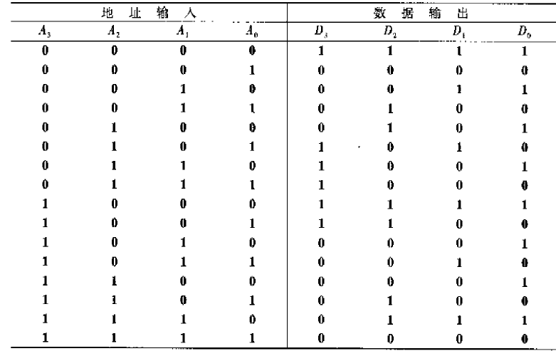

Slide 52
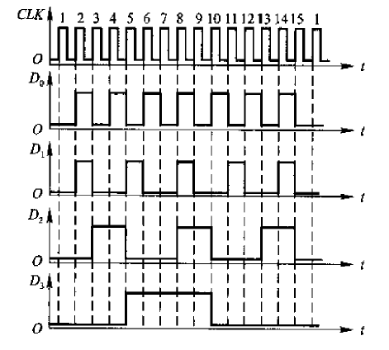

Slide 53
7.4 随机存取存储器（RAM）
随机存取存储器RAM与ROM不同，
可以随机地写入或读出数据，
优点:读、写方便，使用灵活，
缺点:一旦断电以后所存储的数据就会丢失。
在计算机中主要用来存放:用户程序、计算的中间结果以及与外存交换信息。

Slide 54
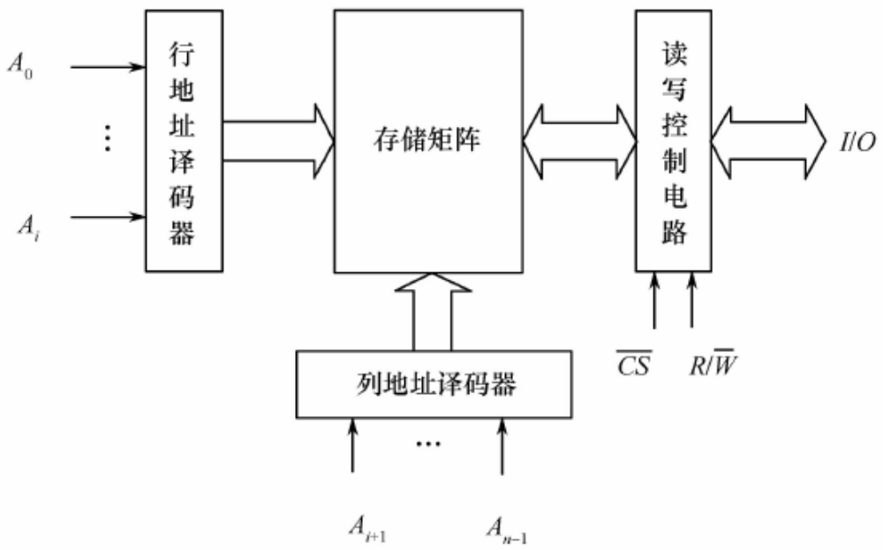
7.4.1 RAM的结构
RAM主要由存储矩阵、地址译码器和读/写控制电路（I/O电路）三部分组成。
存储矩阵是存储器的主体，
另外两部分称为:存储器的外围电路。

Slide 55
1. 存储矩阵
存储矩阵：由大量的基本存储单元组成。
每个存储单元能存放一位二进制信息（1或0），由若干个存储单元构成一个字，每个字具有一个唯一的地址。
在读写电路的控制下，可以写入信息也可以读出所存储的数据。

Slide 56
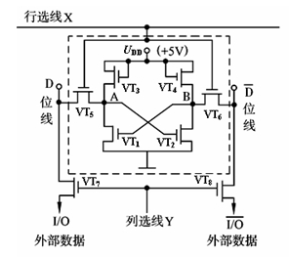
RAM存储单元
静态RAM存储单元（SRAM）：
数据由触发器记忆
优点：只要不断电，数据能永久保存，可靠性高，可随时读出
缺点：使用管子多，功耗大，集成度低。

Slide 57
动态RAM存储单元（DRAM）：
基于MOS管栅极电容的电荷存储效应。
优点：电路简单、集成度高。
缺点：电容中的电荷由于漏电会逐渐丢失。因此，DRAM需要定时刷新。

Slide 58
2. 地址译码器
存储矩阵中的每一个字单元均有唯一地址。
字单元的地址:是用二进制代码来表示的，称为地址码。
RAM中的地址译码器对地址总线发来的位地址信号进行译码，
经译码产生的选择信号可以唯一地选中存储体中的某一存储单元，
在读/写控制电路的控制下可对该单元进行读/写操作。

Slide 59
存储器中的地址译码主要有两种方式:
单译码方式
双译码方式
单译码方式:
只用一个译码电路对所有地址信息进行译码，
一根译码输出选择线对应一个存储单元。

Slide 60
单译码方式比较简单，但是只适用于小容量的RAM，
当存储器的存储容量很大时，
应该选择双译码方式（把位地址线分成两部分，
产生一组行选择线和一组列选择线分别进行译码）。

Slide 61
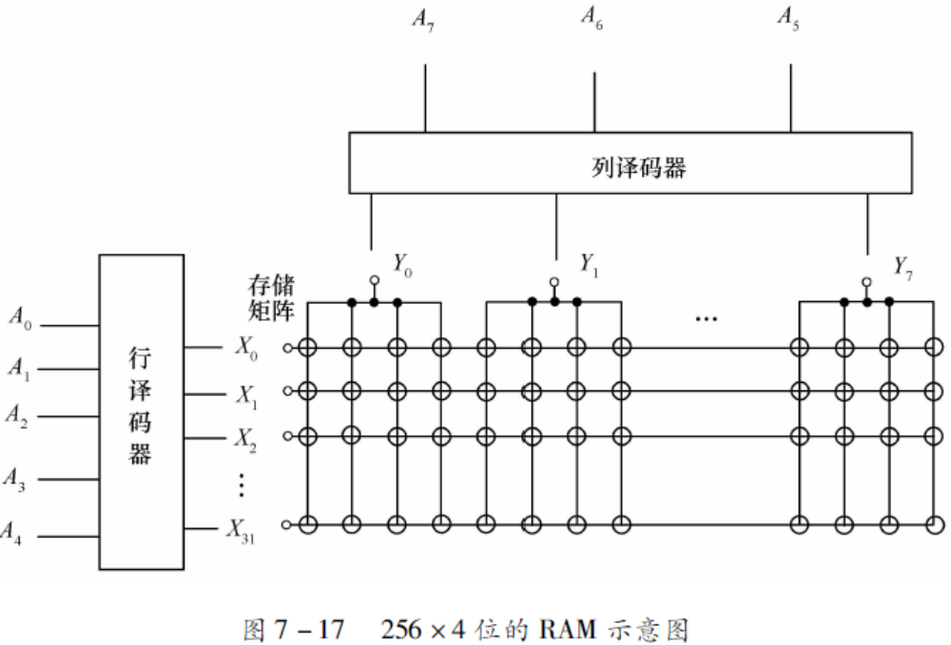
双译码方式

Slide 62
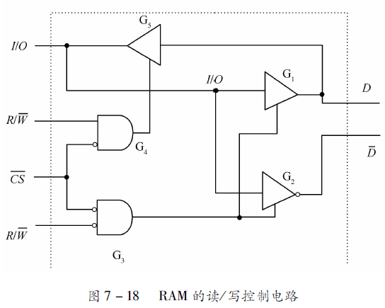
3. 读/写控制电路
读/写控制电路主要包括读写控制信号、输入∕输出和片选控制三个主要部分

Slide 63
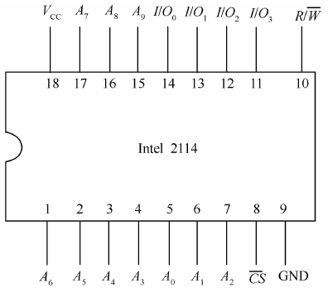
7.4.3 RAM集成片Intel2114
Intel2114是CMOS静态RAM，容量为位，电源电压+5 V
当单片ROM或RAM芯片的存储容量不能满足要求时，
需将多个ROM或RAM芯片组合起来形成容量较大的存储器，
即进行存储器容量的扩展。

Slide 64
7.5.1 位扩展
7.5 存储容量的扩展
如果一片RAM的字数够用，但是位数不够，
需要对RAM实行位扩展。
位扩展可以利用芯片的并联方式实现：
将RAM的地址线、读∕写控制线和片选信号对应地并联在一起，
各个芯片的数据输入∕输出端作为字的各个位线。

Slide 65
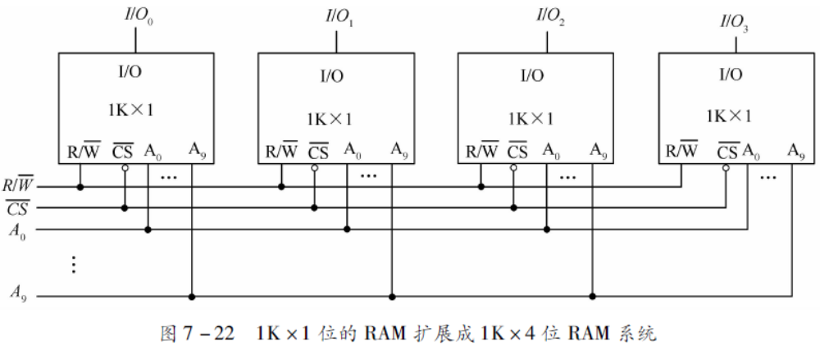
用4片1K×1位的RAM构成的1K×4位RAM系统

Slide 66
7.5.2 字扩展
扩展字数需要增加地址线。
可以利用外加译码器，控制存储器芯片的片选输入端来实现。
原地址线、读∕写控制线、输入∕输出数据线并联共用。

Slide 67
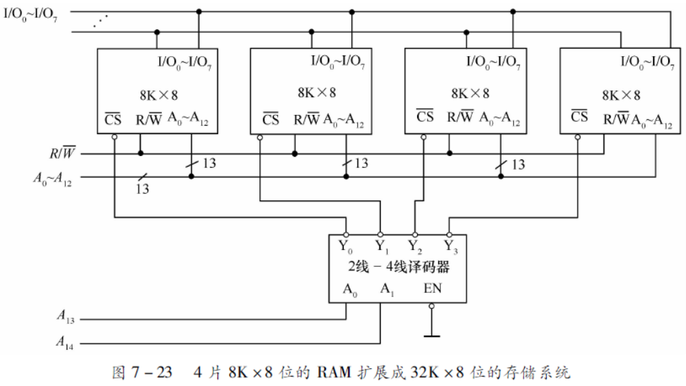
将4片8K×8位的RAM扩展为32K×8位的存储器系统的示意图

Slide 68
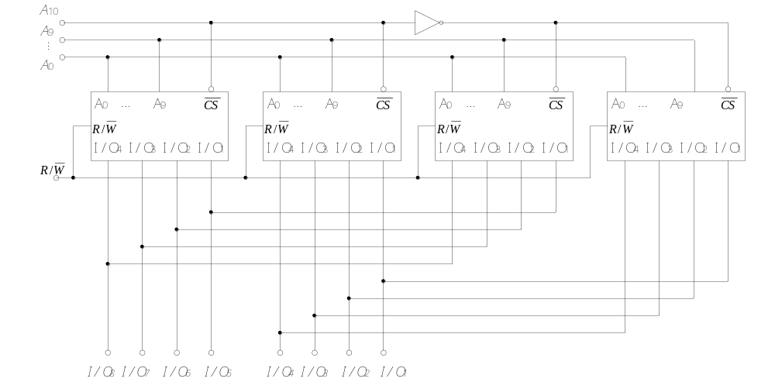
7.5.3 字和位扩展
用1K×4位RAM芯片构成2K×8位存储器的连接方法

Slide 69
本章小结
本章主要介绍了半导体存储器中的RAM和ROM各自的结构和特点。

